Slide 1
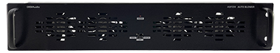
AUTO BLOWER
ABF204
수동 또는 자동으로 FAN이 동작
35℃ 이상일 경우 자동으로 FAN 구동
고성능 FAN 4개를 사용하여 신속하게 공기를 순환 가능
외형규격 (W x H x D)mm : 482 x 88 x 69
무게 : 1.2kg
온도조절범위 : 35℃
동작구분 : OFF, MANUAL, AUTO
사용전압 : DC 24V

